Slide 1
Hello 个性化推荐
马恒阳
2013-10-26

Slide 2
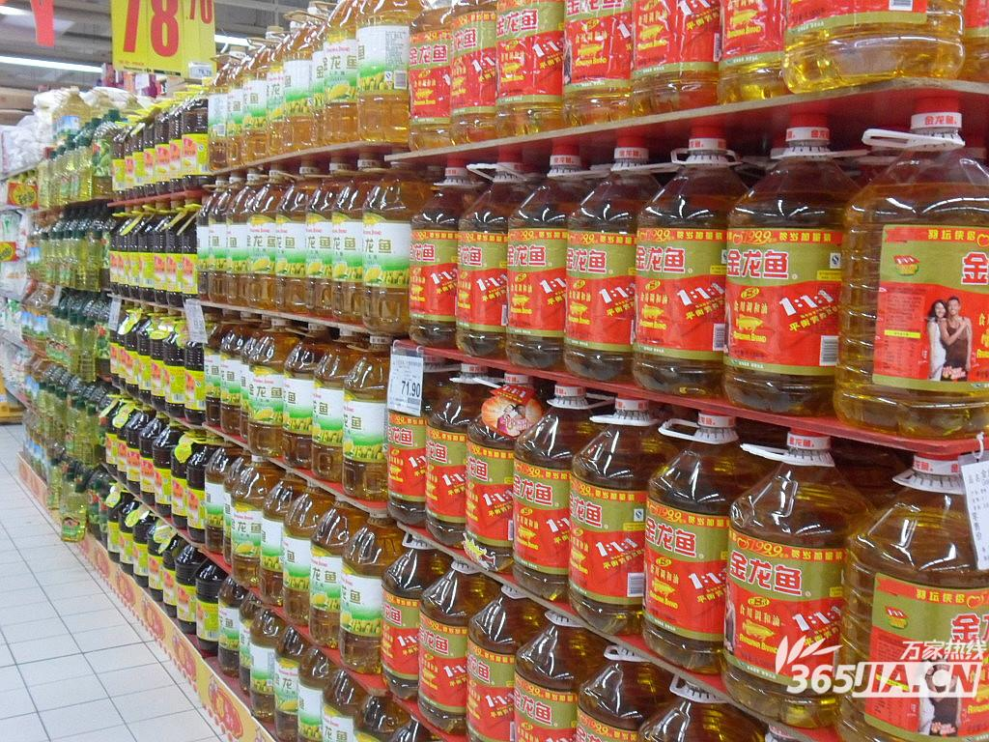
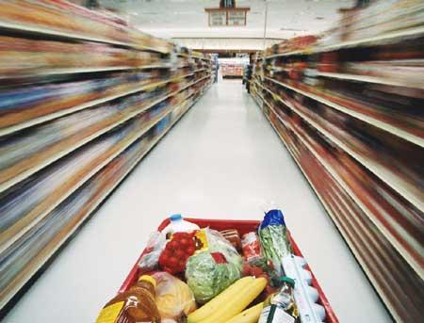
货架与购物车的矛盾

Slide 3
货架与购物车的矛盾
根本原因：信息过载

Slide 4
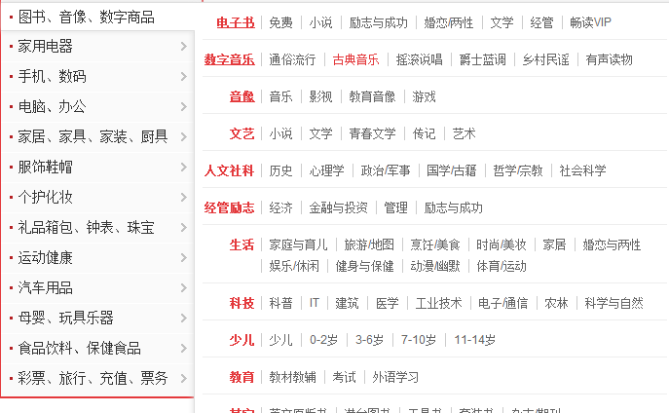
电商中的购物路径
普通青年
每次购物，必逐层进入其所需物品的类目，疯狂的转动鼠标滚轮，直至目标出现，并乐此不疲

Slide 5
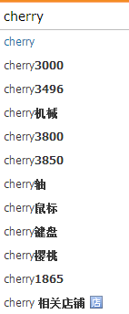

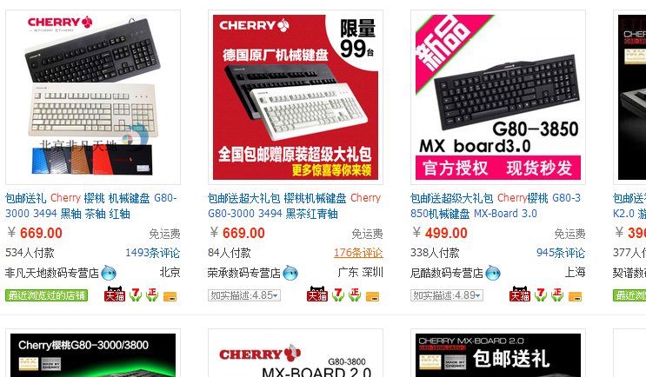
电商中的购物路径
文艺普青
搜索搞定一切，搜不出来或者排的太靠后就是不存在

Slide 6
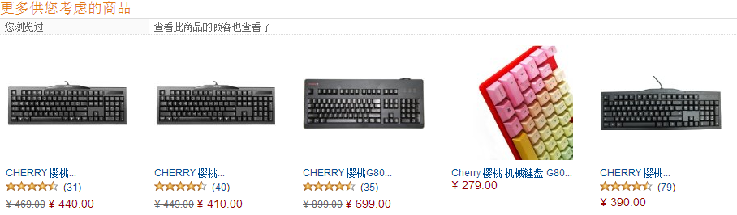
电商中的购物路径
文艺青年
直接打开喜欢的商品，通过关联推荐选择比较

Slide 7
推荐所需技能
做个性化推荐系统需要什么技能？

Slide 8
推荐所需技能
做个性化推荐系统需要什么技能？
答：
数学、统计学、数据挖掘、网站分析、python、java、R、SPSS、hadoop、OpenStack、BigData、人工智能、机器学习、语义分析、决策树、聚类、贝叶斯置信网络、神经网络、&*#@%$……

Slide 9

推荐所需技能
做个性化推荐系统需要什么技能？
答：
数学、统计学、数据挖掘、网站分析、python、java、R、SPSS、hadoop、OpenStack、BigData、人工智能、机器学习、语义分析、决策树、聚类、贝叶斯置信网络、神经网络、&*#@%$……

Slide 10
Hello 推荐
现有用户订单如下，只考虑购物车中有多个商品的记录
简单的计算购物车中任意两个商品的组合在所有的购物车中出现的次数，可得商品关联度矩阵
用户 | 购物车中商品
101 | a b c
102 | a c
103 | d c
104 | a c
105 | a c d

Slide 11
Hello 推荐
现有用户订单如下，只考虑购物车中有多个商品的记录
简单的计算购物车中任意两个商品的组合在所有的购物车中出现的次数，可得商品关联度矩阵
用户 | 购物车中商品
101 | a b c
102 | a c
103 | d c
104 | a c
105 | a c d
组合 | 出现的次数
a b | b a | 1
a c | c a | 4
b c | c b | 1
d c | c d | 2

Slide 12
Hell 推荐
根据商品关联度矩阵，给用户推荐商品
现有一用户正在浏览商品a，因为a与c同时出现的次数最多，所以应该把商品c推荐给他
当然，如果推荐位不只一个，那么应该按照关联度从高到低选取与a最相关的商品做为推荐

Slide 13
Hell 推荐
根据商品关联度矩阵，给用户推荐商品
现有一用户正在浏览商品a，因为a与c同时出现的次数最多，所以应该把商品c推荐给他
当然，如果推荐位不只一个，那么应该按照关联度从高到低选取与a最相关的商品做为推荐
恭喜你！第一版推荐系统已经完成

Slide 14

Hell 推荐
根据商品关联度矩阵，给用户推荐商品
现有一用户正在浏览商品a，因为a与c同时出现的次数最多，所以应该把商品c推荐给他
当然，如果推荐位不只一个，那么应该按照关联度从高到低选取与a最相关的商品做为推荐
so eazy...???
恭喜你！第一版推荐系统已经完成

Slide 15
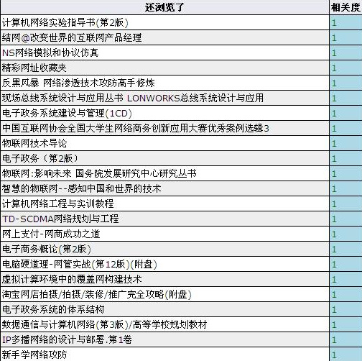
来看看我们的成果吧
这是对苏宁易购的用户浏览数据应用上述算法得出的结果示例，结果还不算坏吧

Slide 16
面临的问题
数据稀疏
二两醋与一斤螃蟹
白推
促销的干扰
推荐结果趋于单一化
过时

Slide 17
面临的问题
数据稀疏 大部分购买记录都不可用
二两醋与一斤螃蟹 活性碳推冰箱
白推 手机推内存卡，实际上内存卡是送的
促销的干扰 凑单，推出的结果风马牛不相及
推荐结果趋于单一化 推荐结果大部分是强相关的
过时 推荐出来的商品大都是过时的热销商品

Slide 18
数据稀疏
数据稀疏是推荐系统面临的头等问题，考虑前面的推荐系统，如何缓解因可用的购买记录相比总记录数少很多带来的关联矩阵稀疏的问题？

Slide 19

数据稀疏
数据稀疏是推荐系统面临的头等问题，考虑前面的推荐系统，如何缓解因可用的购买记录相比总记录数少很多带来的关联矩阵稀疏的问题？
所谓购物车就是一起购买的商品的集合，如果我们把用户一周之内购买的商品都算进一个购物车，可用记录数是不是就多了很多？

Slide 20
过时
如果不做附加处理，给用户推荐的可能还是1年前的热销商品，比如：移动电源推荐iphone4。
如何让推荐系统跟上时代的潮流？

Slide 21
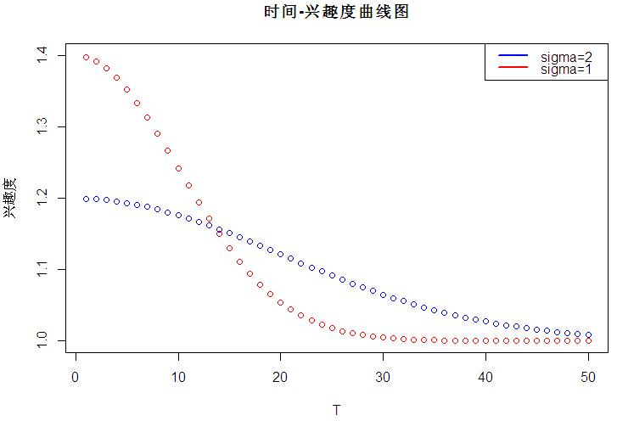
过时
如果不做附加处理，给用户推荐的可能还是1年前的热销商品，比如：移动电源推荐iphone4。
如何让推荐系统跟上时代的潮流？

Slide 22
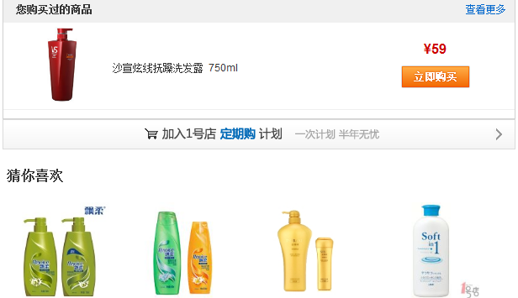
事后诸葛亮
根据前面的用户兴趣模型，用户对当前购买的商品的兴趣度应该是最高的，就会得到下面的推荐

Slide 23
离线评测
有评测的推荐才是完整的推荐
“三个代表”：命中率、准确率、覆盖率
按时间把订单分为两部分，比如2013-10-1之前的做为训练集，之后的做为测试集
在训练集上应用推荐算法，得到关联矩阵，用测试集检验关联矩阵的质量

Slide 24
离线评测
购物车大小：99128
推荐结果集大小：70852
处理后的购物车大小：32227
推荐结果集大小：32227
命中率：94099 / 3095981 = 0.0303
准确率：10258 / 188586 = 0.0543
覆盖率：6119 / 72671 = 0.0842

Slide 25
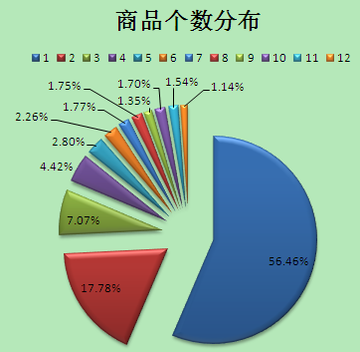
推荐结果分布
右图是推荐结果中的商品跨目录数分布
可以看出56%的推荐结果都属于同一个目录，推荐结果内聚性非常强

Slide 26

基于物品的协同过滤
基本思想是购买两个商品的人群重合度越高，则两个商品的关联性越强。
N(a)：购买商品a的用户集合
N(b)：购买商品b的用户集合

Slide 27
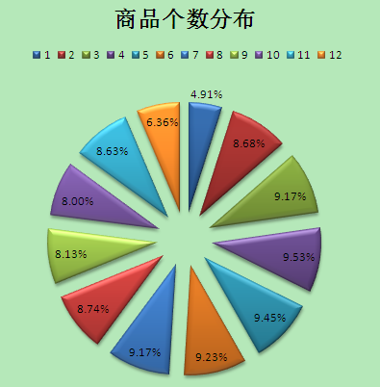
推荐结果分布
计算结果较发散性，除了空调与挂架之类的强相关结果，还会得出手机与笔记本这样的关联关系看起来不是很明显的结果，且推荐结果较多

Slide 28
推荐的本质
把人和物通过某种方式联系起来
购买/浏览
商品
相似/相关
相似
人
购买/浏览
兴趣/地区
标签
属性

Slide 29
个性化
数字化一个人
行为：浏览、购买、收藏……
属性：城市、年龄、性别……
以计算用户对商品的兴趣度为终极目标
最终的推荐结果按兴趣度从高到低排序

Slide 30
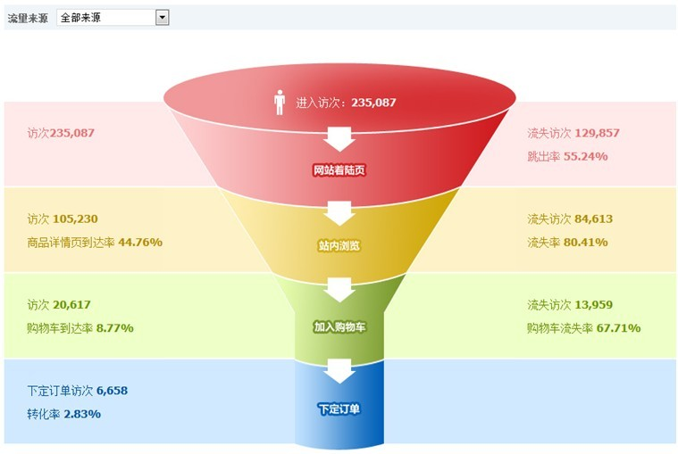
行为加权

Slide 31
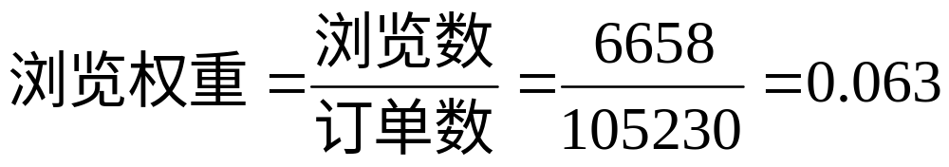
行为加权
用户为每种行为付出的代价是不一样的
浏览多少次付出的代价相当于成交付出的代价？
设用户购买权重为1

Slide 32
多场景
浏览了还浏览了
买了还买了
浏览了最终购买了
猜你喜欢

Slide 33
鸟瞰

Slide 34
推荐技术分布
推荐
协同过滤、SVD、LSA
K-means、SVM、Apriori、
回归分析、决策树、神经网络
数据挖掘
基础计算平台
hadoop、OpenStack
GPU、HANA

Slide 35
完整的个性化推荐
离线
评测
算法
原型
上线
跟踪
数据
挖掘
数据
清洗
start

Slide 36
合格的个性化推荐攻城狮
数据分析与数据挖掘
网站分析
用户体验
消费者行为心理学
分布式计算
编程多面手
简而言之：数据科学家

Slide 37
切入点
R语言、Mahout
书籍推荐：
《数据之魅：基于开源工具的数据分析》
《数据挖掘与R语言》
《应用多元统计分析》（哈德勒、西马）
国内唯一一本专门讲推荐的《推荐系统实践》，可惜的是书内错误太多不建议初学者看

Slide 38
不懂数据分析的码农
不是一个好的产品经理
Blog: http://my.oschina.net/enyo/blog
E-mail: hengyangma@gmail.com

